Slide 1
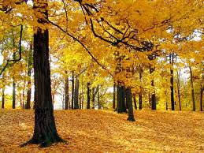
LESS FACEbook More FOREST

Slide 2
FACEBOOK?
Facebook je društvena mreža,koju 99% ljudi koristi zbog komunikacije koja povezuje ljude na velikoj udaljenosti.Naši roditelji ipak misle da facebook uopće nema dobru stranu.To nije skroz točno jer,kao što smo rekli,ne moramo se nalaziti i voziti u drugi grad ili tako što.Ali nije niti skroz dobro jer je zdravije hodati i udisati svjež zrak,nego cijeli dan bdijeti nad računalom i iskrivljavati kičmu.Razumijem i kada nam roditelji govore kako je facebook opasan jer ima puno hakera i ljudi koji baš i nemaju dobre namjere.

Slide 3
Pozitivne strane facebooka
-komunikacija sa udaljenom rodbinom i prijateljima
-omogućuje da se ljudi mogu čuti u svako doba dana
-pomaže u ostvarenju novih prijatelja
-a najbolje je to što je besplatan

Slide 4
Negativne strane facebooka
-ima puno hakera koji vam mogu provaliti u facebook i otkriti vaše osobne podatke
-oduzima nam vrijeme za učenje i igranje
-uništava nam kralježnicu i vid
Sve više vremena provodimo doma za računalom nego u prirodi

Slide 5
ŠUME?
Šume proizvode kisik i izvor su energije. Kada nas nešto jako muči možemo otići u šumu i tamo se opustiti(naći svoj spokoj).Od šume dobivamo hranu(npr.orahe,divlje jagode,lješnjake itd.) Koliko mi znamo,šume su jako korisne i nemaju negativnu stranu.Od šume ne dobivamo samo hranu nego i garnituru.Stanište je za životinje.Puno je ljepše imati neku malu kolibicu u šumi,nego veliki stan u bučnom gradu.A do sada još uvijek nije napisana nijedna bajka u vezi facebooka,nego su prilično sve bajke napisane o šumama.

Slide 6
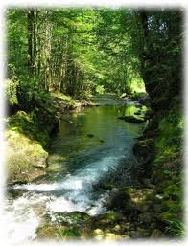
Bez šume ne možemo živjeti!!!

Slide 7
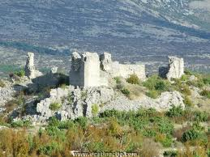
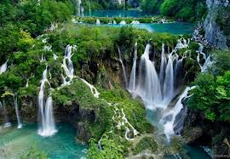
Park prirode Velebit
Puno je bolje i zdravije vikend provesti u prirodi(nacionalnom parku,parku prirode ili nekim prirodnim znamenitostima).
Nacionalni park Plitvička jezera

Slide 8
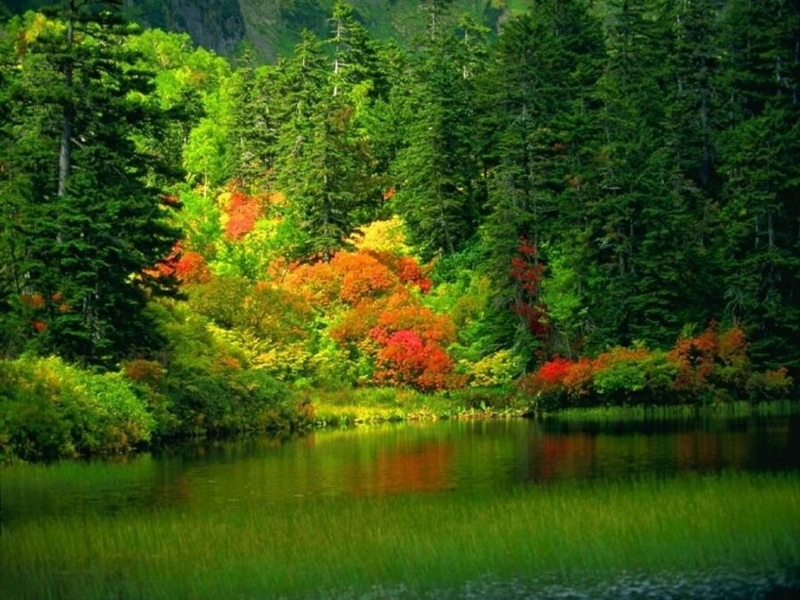
VS.

Slide 10
KOMENTARI RODITELJA
Većina roditelja mislili da facebook nije ni toliko loš,a nije ni toliko dobar. Uglavnom svi kažu da facebook ima i loše i dobre strane. Komentar roditelja: - facebbok je u neku ruku dobar jer se možete dopisivati s daljnom rodbinom ili nekim s kim se dugo niste čuli, ali usto je i loš jer vam oduzima slobodno vrijeme i na njemu ima puno hakera (opasnih ljudi).

Slide 11
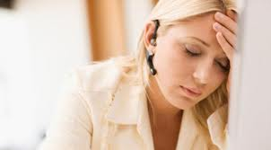
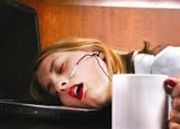
Posljedice prekomjernog sjedenja za računalom
Umor
Glavobolja

Slide 12
izradio 6.d

